Slide 1
CryptoShield
WEB3

Slide 2
1. 痛点
智能合约的脆弱性
尽管智能合约继承了区块链的安全性和信任特性，但它们也容易受到软件漏洞和攻击的影响，导致数百万级别的资金损失。

Slide 3
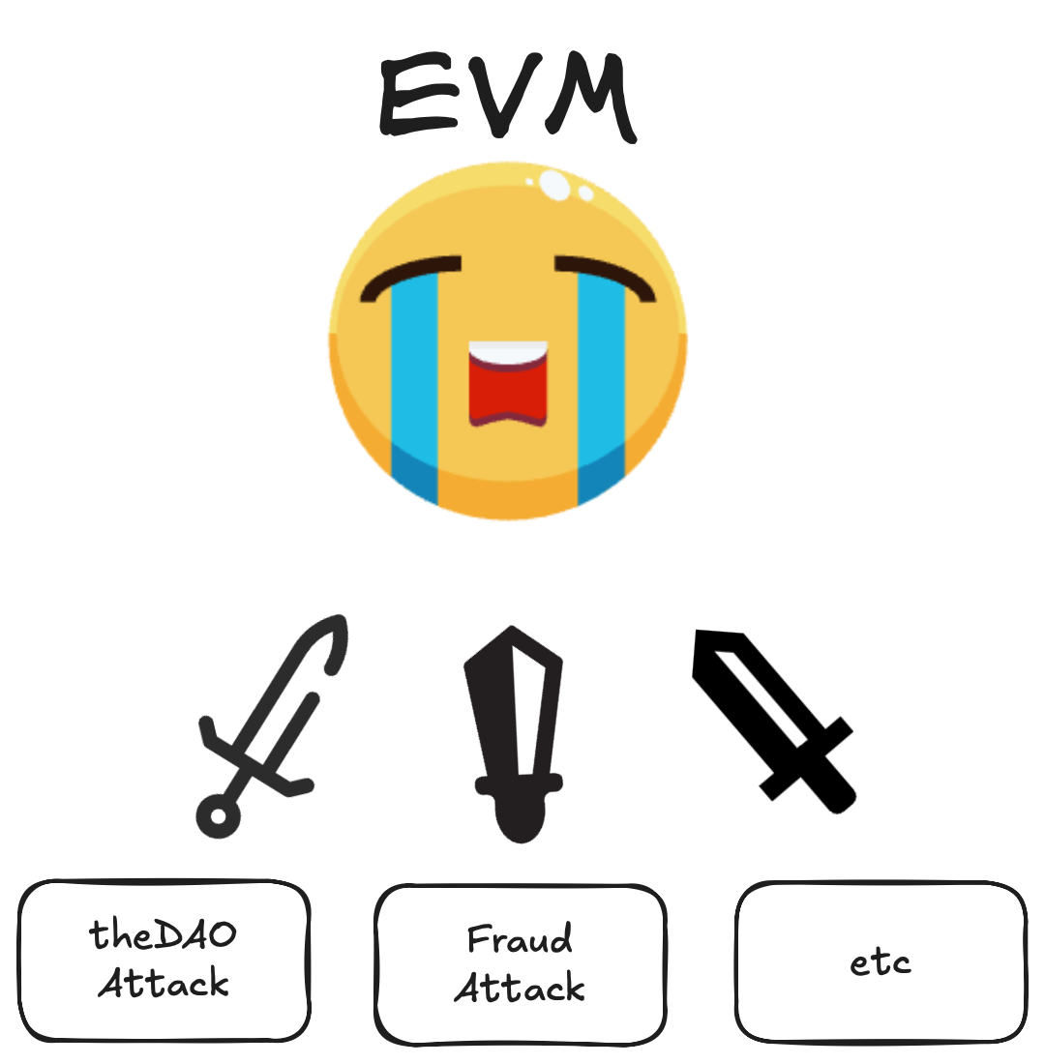
1. 痛点
the DAO attack
theDAO攻击是2016年发生在以太坊上的一起黑客事件，黑客利用智能合约中的重入漏洞，盗取了价值约6000万美元的以太币。
跨链桥攻击
未经审计的智能合约往往存在一定的安全漏洞，其中跨链桥的智能合约漏洞通常会被加以利用，造成大量的财产损失。
Notes:
7 Cross-Chain Bridge Vulnerabilities Explained | Chainlink
Qubit Bridge Collapse Exploited to the Tune of $80 Million | by CertiK | Medium

Slide 4
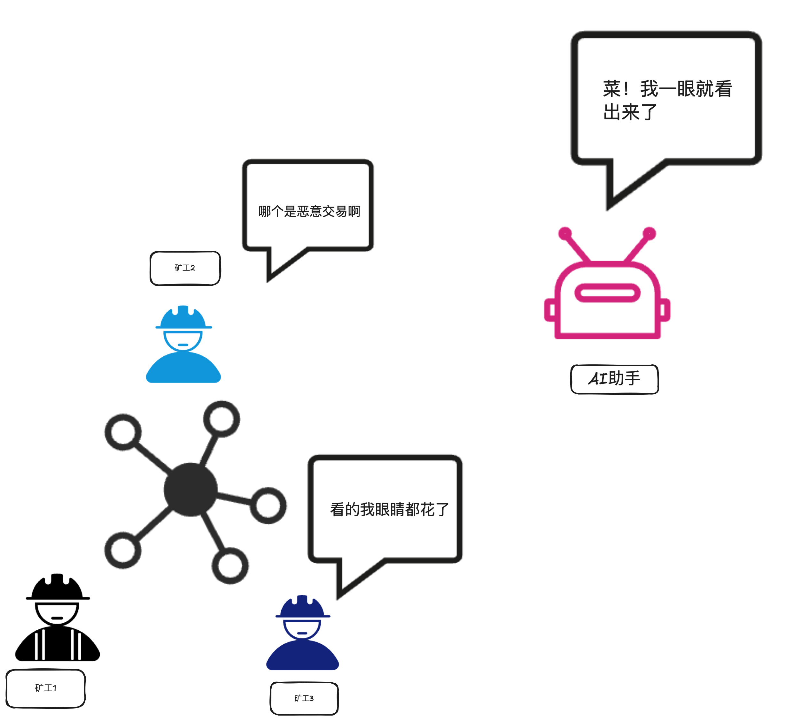
TEMPLATE WITH WORDART
WORDART
1. 痛点
大语言模型的高速发展
恶意节点利用代码本身进行的链上攻击往往会对链上数据进行奇怪的修改。这种的数据模式与正常的交易有明显的区别。
LLM能够“降本增效”，我们希望利用这项技术通过数据模式的识别来鉴别恶意交易，减少可能的财产损失，维护区块链社区稳定。
LLM运行开销是巨大的。我们需要思考如何可以尽可能降低大模型推理的计算负载。

Slide 5
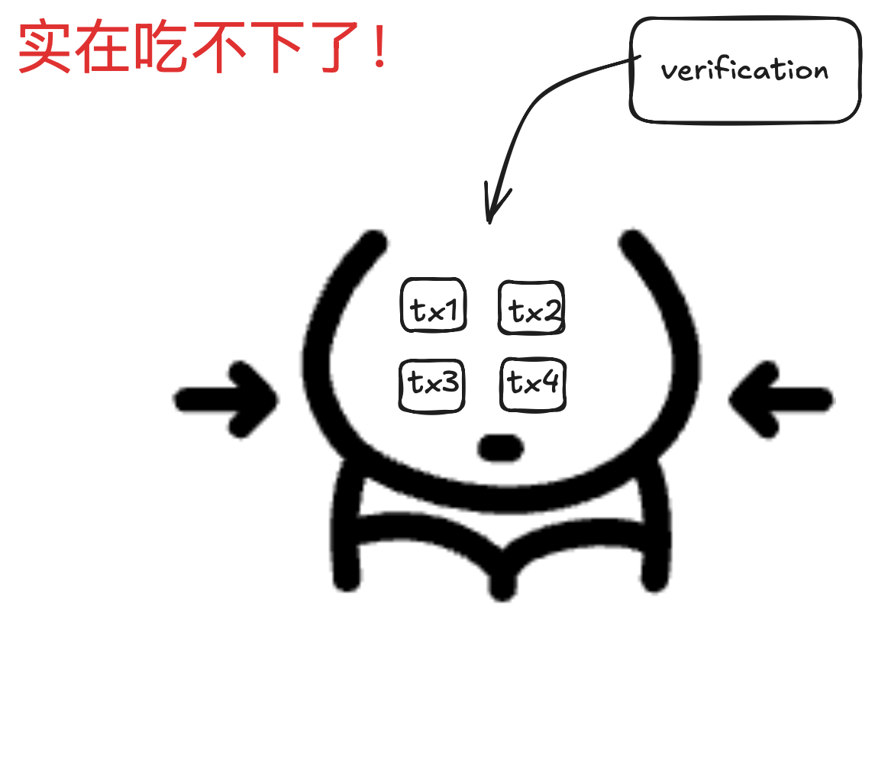
1. 痛点
3.验证系统运行在链上的开销问题

Slide 6
2. 竞品分析
Static Analysis
on-chain RV
01
Certora Prover：这是一种自动形式化验证工具，使用 CVL（Certora 验证语言）编写规范，并结合使用静态分析和约束求解来检测属性违反。
02
Etherscan：作为一个区块链浏览器，Etherscan 允许用户验证智能合约并与合约交互。用户可以上传合约的源代码和编译后的字节码，Etherscan 会提供一个界面来验证合约并与合约函数进行交互。
03
off-chain RV
比如：StarkNet：这是一个以太坊上的 Layer-2 网络，使用 STARK（可扩展透明知识论证）证明来提供可扩展性和安全性。

Slide 7


2. 竞品分析
Web2 verification
04
有很多验证工具，例如Nightwatch守夜人、Selenium等web自动测试的框架，web3中却很少
Nightwatch守夜人
Nightwatch 是一个基于 Node.js 的端到端测试框架，支持通过 Selenium WebDriver 在多种浏览器中进行自动化测试。
Selenium
是一个开源的自动化测试工具，支持通过 WebDriver 在不同浏览器和平台上执行自动化 Web 应用程序测试。

Slide 8
3. CryptoShield
LLM-RAG
使用的模型：deepseek-chat
数据集：
https://www.kaggle.com/datasets/vagifa/ethereum-frauddetection-dataset/data
使用交易数据中的“交易时间戳”、“数据交易量”等等字段调整大语言模型对于识别恶意交易的适配性。

Slide 9
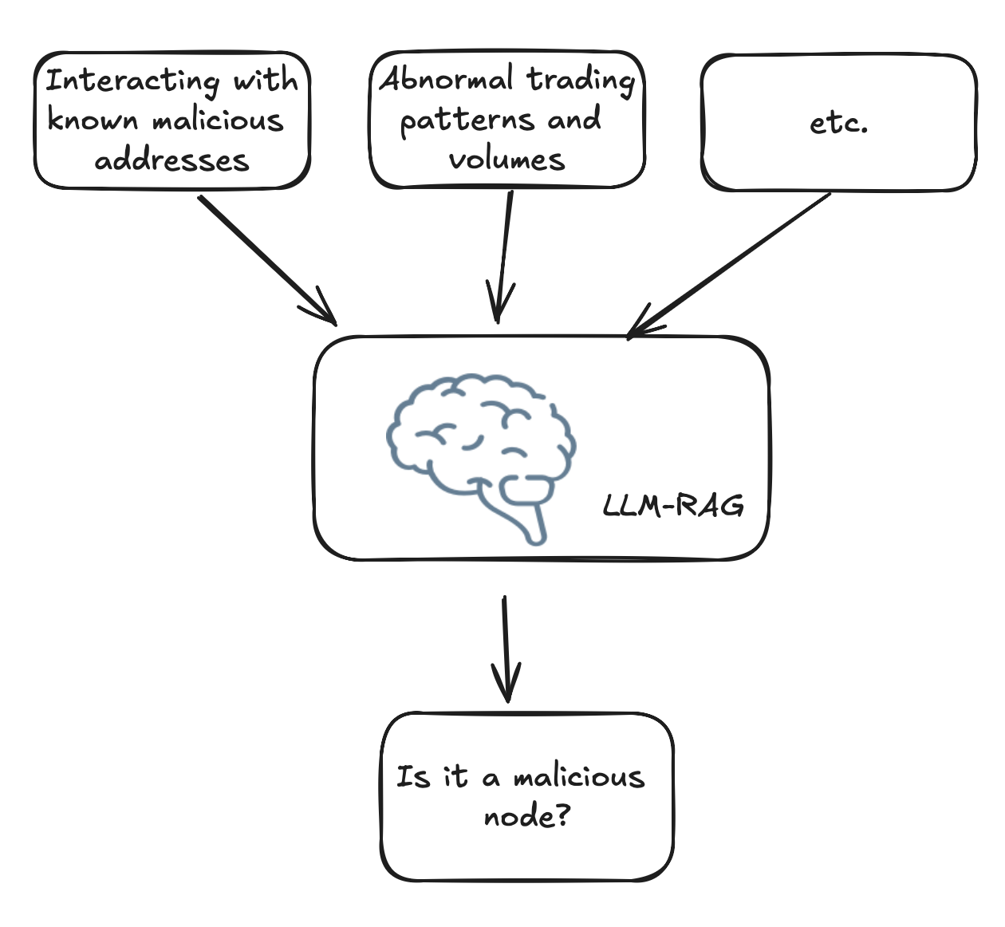
3. CryptoShield
学习过程：
通过分析-与已知恶意地址的交互-异常交易模式-非常规的代币转移-交易数量-交易费异常-异常时间戳- 异常的交易大小和负载”等相关字段，学习上述属性和恶意交易的相关性。
验证过程：
nft-mint所提交的数据，首先进入LLM-RAG server中，该server通过分析提交数据的字段信息，以及该地址历史的交易信息，通过分析该交易与上述属性的相关性，判断交易是否可能为恶意节点。

Slide 10
二次签名
3. CryptoShield
当我们拥有了对交易合约的运行进行分析，并确定了该交易的运行没有利用程序漏洞且符合开发者设计逻辑时，我们如何在链上使用这样的信息呢？
我们利用签名来解决这一问题。当合约所有者对交易进行认证成功后，合约所有者使用自己的私钥对交易本身进行签名。当交易上链时，以太坊网络中的执行客户端（execution client）对该签名进行运行时认证。当签名合法时，才会继续执行该交易的剩余代码。
因此，签名信息协助以太坊节点检测合约的合法性。

Slide 11
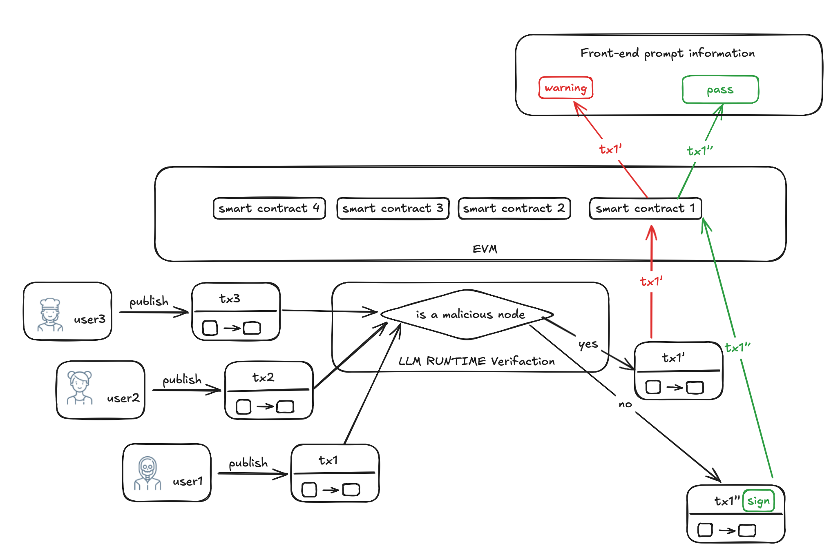
当我们拥有了对交易合约的运行进行分析，并确定了该交易的运行没有利用程序漏洞且符合开发者设计逻辑时，我们如何在链上使用这样的信息呢？
我们利用签名来解决这一问题。当合约所有者对交易进行认证成功后，合约所有者使用私钥对交易本身进行签名。当交易上链时，以太坊网络中的执行客户端（execution client）对该签名进行运行时认证。当签名合法时，才会继续执行该交易的剩余代码。
因此，签名信息协助以太坊节点检测合约的合法性。

Slide 12
—展示demo

Slide 13
后续迭代的全部路线以及未来影响
01
02
03
预防更多的攻击
信任建立
验证与加速计算
PROBLEMS

Slide 14
4. 后续迭代的全部路线以及未来影响
01
02
03
预防更多的攻击
信任建立
验证与加速计算
PROBLEMS

Slide 15
QA环节

Slide 16
谢谢大家

